Slide 1

Řekni mi, co jíš, a já ti povím, jaký jsi
Theodor Ladin, Štěpán Žák, Vojtěch Link, Cecilie Tušlová, Alžběta Pluhařová, Lucie Hořejšová

Slide 2
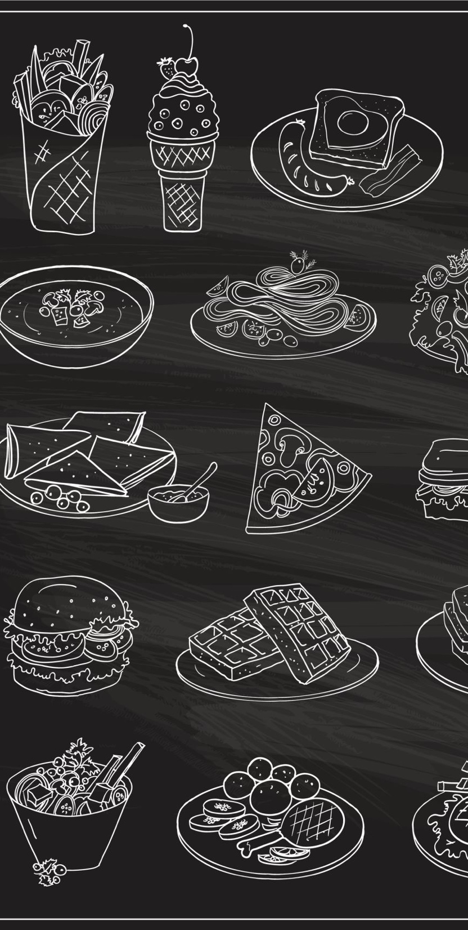


Pokusy
Důkaz cholesterolu v různých potravinách
Letem světem, oxidačním stresem
Obsah živin v některých potravinách
Kultury bakterií v mléčných výrobcích
Sladidla přírodní i umělá aneb „Oslaďme si život"
"Mléko ničím nenahradíš" nebo „Mlíko - od rakve víko"
Náš každodenní příjem a výdej energie

Slide 3
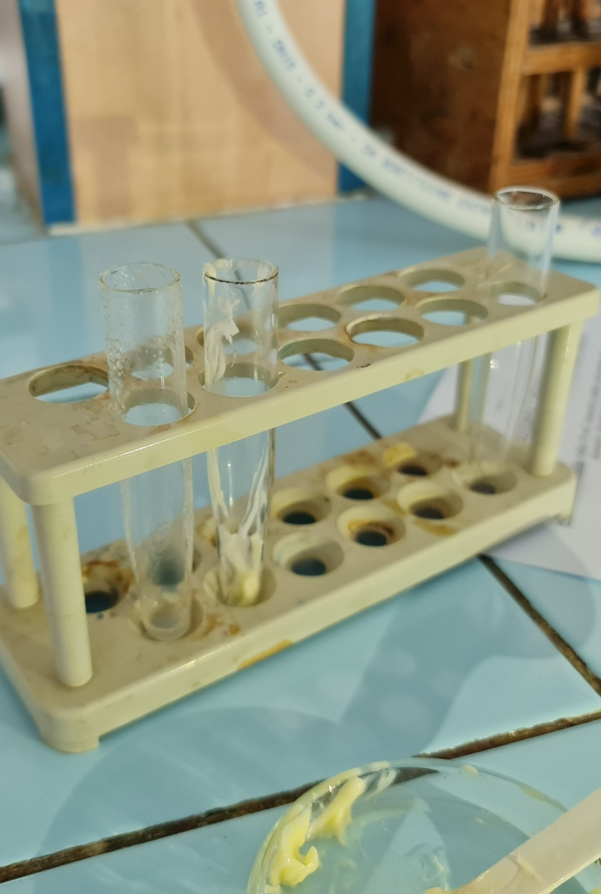
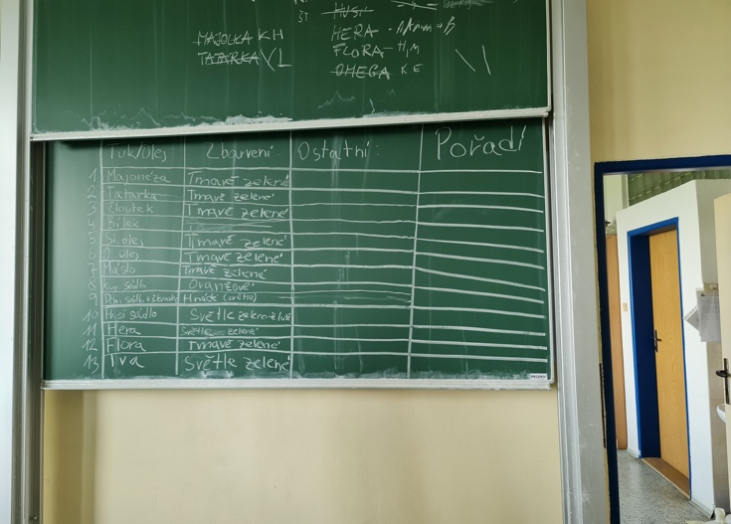
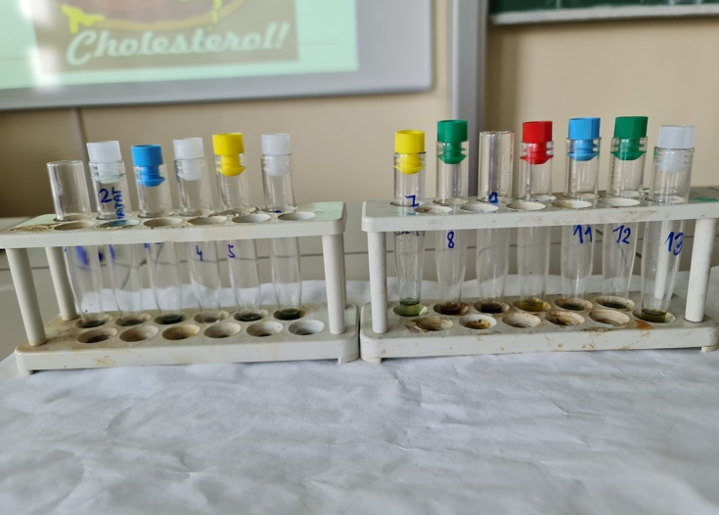
Důkaz cholesterolu v různých potravinách
Porovnávali jsme různé druhy tuků, olejů a dalších potravin podle množství cholesterolu
Nejvíce cholesterolu měl olivový olej
Nejméně měl bílek

Slide 4
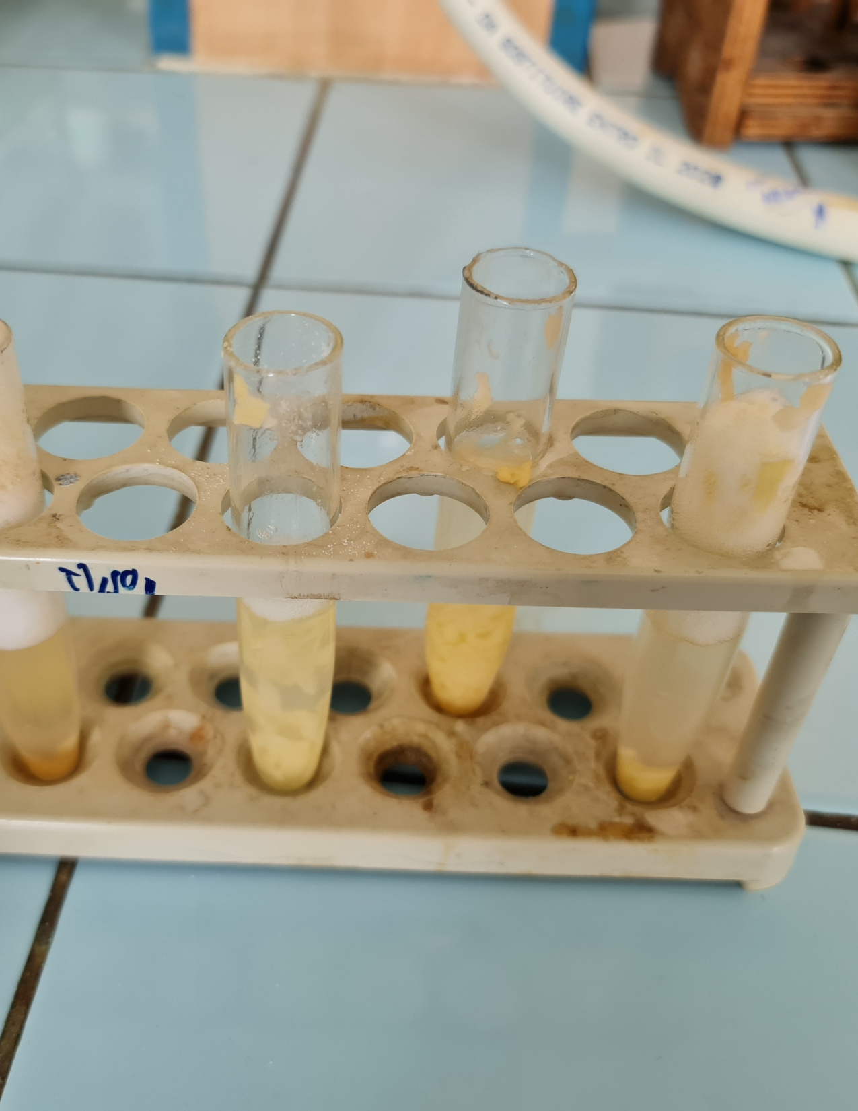
Letem světem, oxidačním stresem
Sledovali jsme, jak fungovaly katalázy (enzymy redukující oxidační látky) brambor v různých prostředích, abychom zjistili, jak moc tato prostředí ovlivňují činnost enzymů, které organismům pomáhají s oxidačním stresem
Nejlépe enzym rozkládal peroxid vodíku (na kyslík a vodu) v syrové bramboře v neutrálním prostředí a naopak v bramboře uvařené nefungoval vůbec

Slide 5
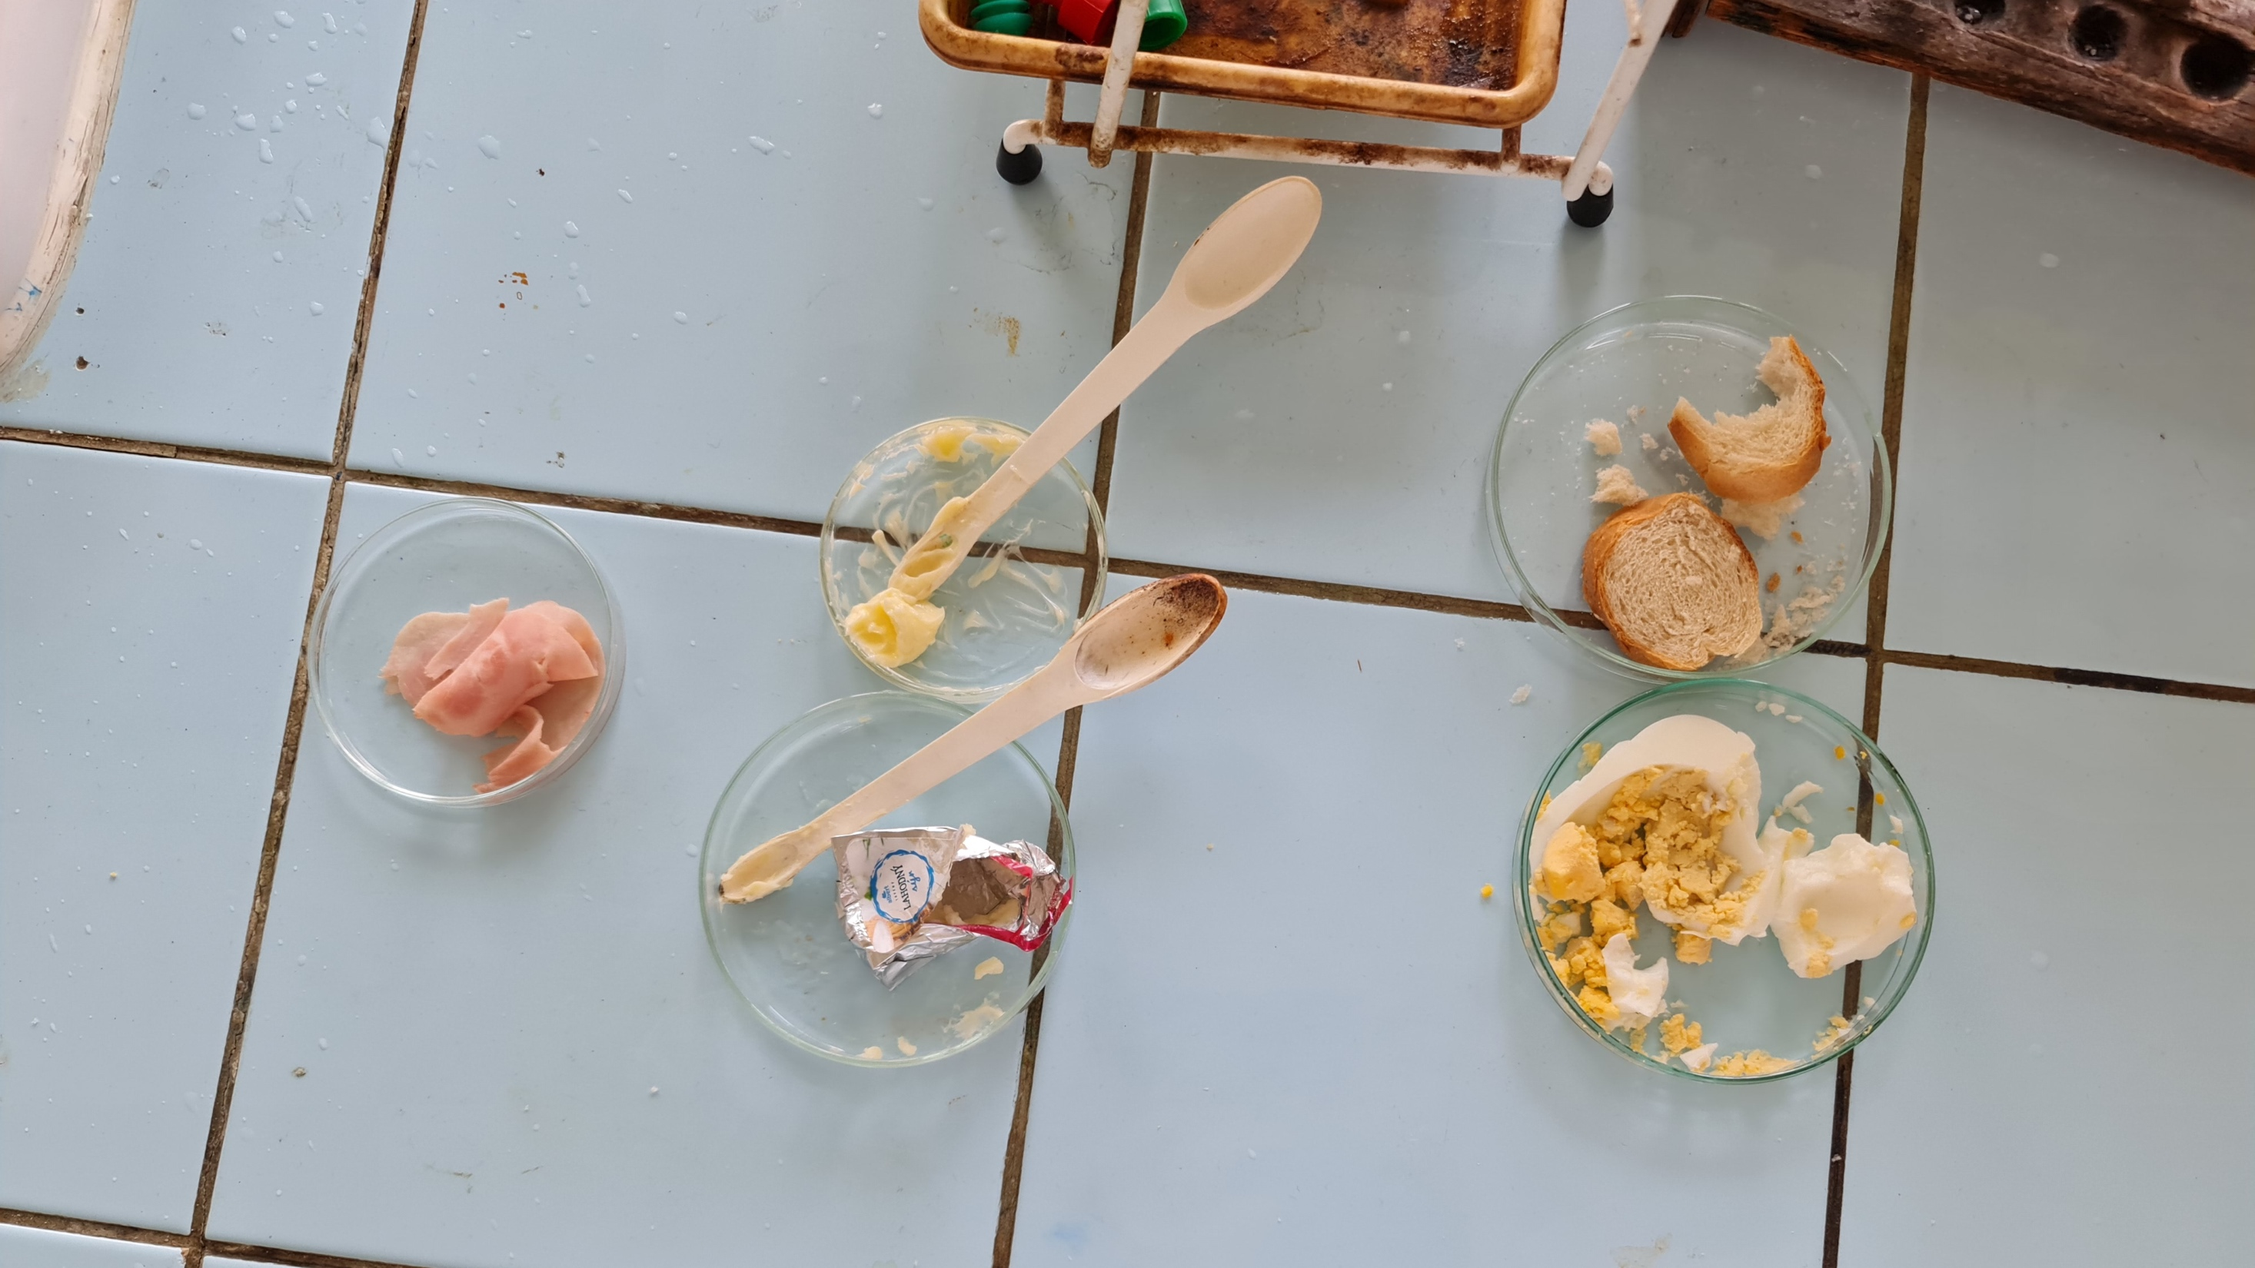
Obsah živin v některých potravinách
Sledovali jsme živiny v různých částech svačiny (rohlík, máslo, bílek, žloutek, šunka a tavený sýr)
Nejvíce bílkovin bylo ve vejci
Nejvíce škrobu bylo v rohlíku
Nejvíce tuku bylo v másle

Slide 6
Kultury bakterií v mléčných výrobcích​
Připravili jsme si mikroskopické preparáty z různých mléčných výrobků (jogurt, Activia jogurt, kefír a acidofilní mléko)
Obarvili jsme je barvením podle Grama
Porovnávali jsme množství a tvary bakterií v různých výrobcích

Slide 7
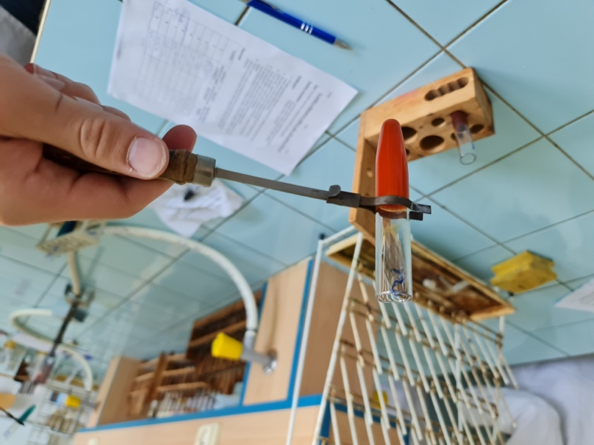
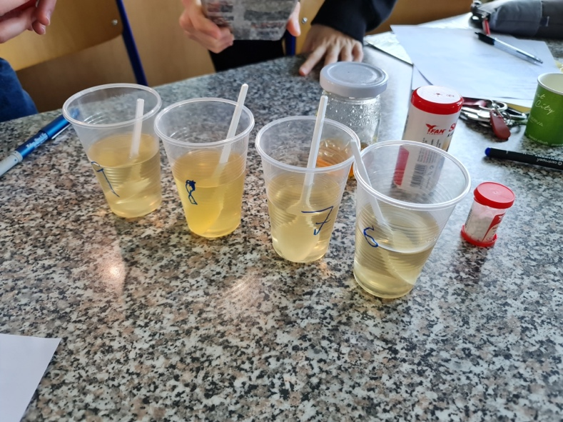
Sladidla přírodní i umělá aneb „Oslaďme si život"
Porovnávali jsme chuť jednotlivých sladidel(rozpuštěných v čaji) a Fehlingovým roztokem dokazovali redukující sacharidy
Sladidlo v čaji s Fehlingovým roztokem jsme ohřívali nad kahanem a podle zbarvení jsme určovali, zda obsahují redukující sacharidy
Jediné sladidlo, které je neobsahovalo, byl řepný cukr (sacharóza)
Vnímání chutí je individuální

Slide 8
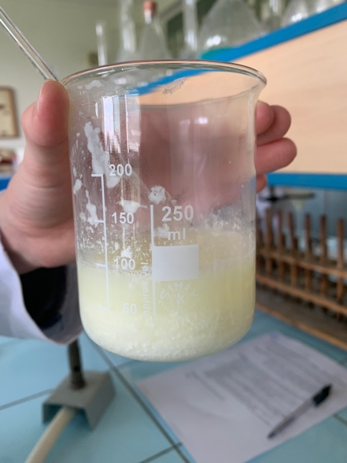
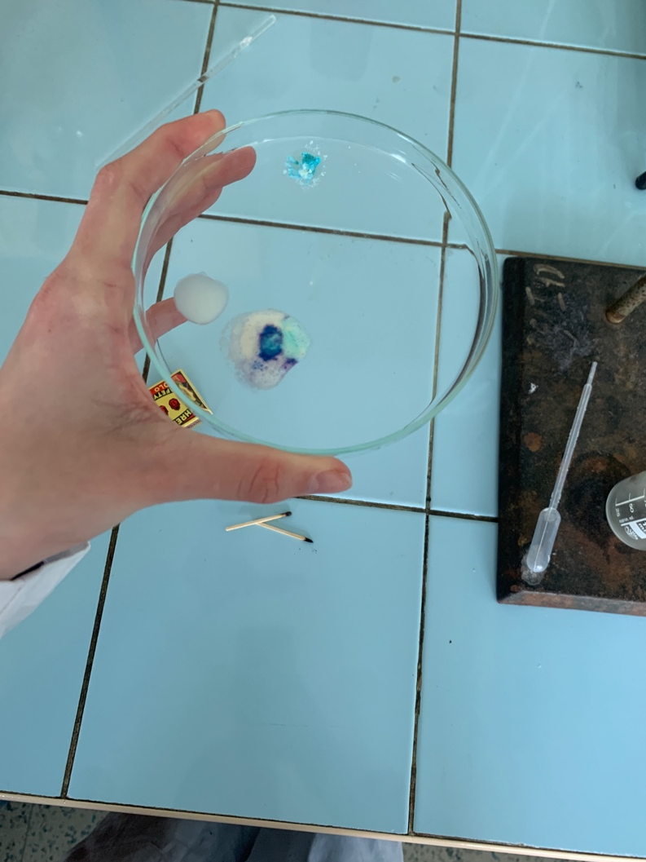
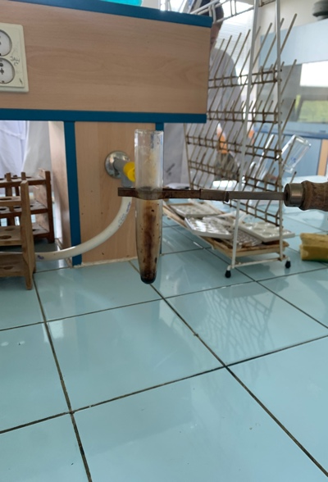
"Mléko ničím nenahradíš" nebo „Mlíko - od rakve víko"​
V této laboratorní práci jsme zjišťovali různé látky v jednotlivých druzích mléka (vodu, bílkoviny, cukry, uhlík)
Také jsme zjišťovali jejich pH a zda se mléko po zahřátí a přidání octa srazí
Druhy mléka se od sebe lišily minimálně, a to hlavně v pH (nejnižší pH mělo acidofilní mléko)

Slide 9
Náš každodenní příjem a výdej energie
V tomto úkolu jsme si všichni zapisovali náš denní jídelníček, ke kterému jsme si spočítali kalorie a ty později porovnali s denním výdejem téhož dne
Na základě těchto informací jsme přemýšleli o svém zdravém životním stylu. Pokud náš denní příjem byl podobný výdeji, jíme ve správném množství. V případě, že by se od sebe výdej a příjem hodně lišily, je něco špatně a měli bychom na tom zapracovat.

Slide 10
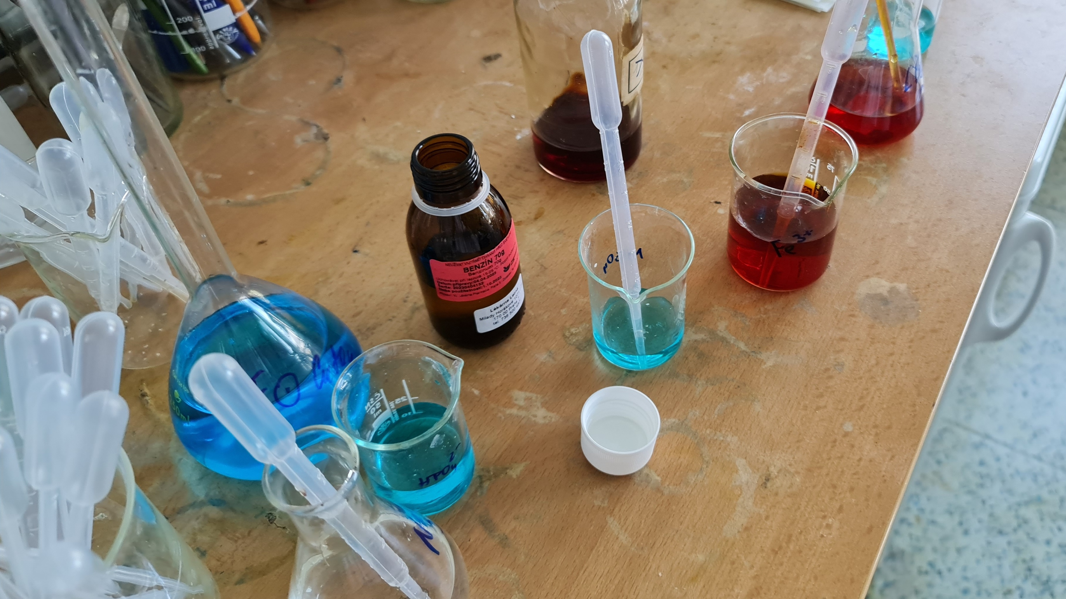
Děkujeme za pozornost

